Slide 1
Методы количественного анализа лекарственных веществ.
Химические методы
Лекция по фармацевтической химии
Для ординаторов по специальности 33.08.03. «Фармацевтическая химия и фармакогнозия»
Доцент
Тимергалиева В.Р.

Slide 2
План лекции
Количественное определение (термин);
Классификация методов количественного определения лекарственных веществ;
Химические методы количественного определения лекарственных веществ:
весовой метод (гравиметрия),
титриметрические (объёмные) методы:
Осадительное титрование: аргентометрия, меркуриметрия
Кислотно-основное титрование (метод нейтрализации): ацидиметрия, алкалиметрия
Окислительно-восстановительное титрование: перманганатометрия, йодометрия, йодхлорметрия, йодатометрия, броматометрия, дихроматометрия, цериметрия
Комплексонометрия
Нитритометрия
Элементный анализ

Slide 3
КОЛИЧЕСТВЕННОЕ ОПРЕДЕЛЕНИЕ – это заключительный этап фармацевтического анализа. Выбор оптимального метода количественного определения зависит от возможности оценить лекарственное средство по фармакологически активной части молекулы.
Обычно количественное определение препарата проводят по одному его химическому свойству, связанному с наличием той или иной функциональной группы, атома, катиона или аниона, а в ряде случаев по количеству связанной с органическим основанием минеральной кислоты. Например: папаверина гидрохлорид можно количественно определить по связанной хлористоводородной кислоте, но это допускается только при экспресс-анализе в условиях аптеки.
Существует значительное различие в анализе субстанций лекарственных веществ и их лекарственных форм. Условия применения методов количественного анализа в лекарственных формах зависит от состава лекарственной смеси и физико-химических свойств всех, входящих в неё ингредиентов. При анализе многокомпонентных лекарственных смесей используют два подхода: количественное определение без предварительного разделения ингредиентов и с их разделением. При выборе способов количественного определения без разделения ингредиентов необходимо убедиться, что сопутствующие ингредиенты не влияют на результаты анализа

Slide 4
Классификация методов количественного определения лекарственных веществ
1. Физические методы (Определение плотности. Температуры кипения).
2. Химические методы
1) Гравиметрия.
2)Титриметрические методы:
- осадительное титрование;
- кислотно-основное;
- окислительно-восстановительное титрование;
- комплексонометрия;
- нитритометрия.

Slide 5
Классификация методов количественного определения лекарственных веществ
3)Элементный анализ.
4)Газометрические методы.
3. Физико-химические методы
1. Абсорбционные методы.
2. Оптические методы.
3. Методы, основанные на испускании излучения.
4. Методы, основанные на использовании магнитного поля.
5. Электрохимические методы.
6. Методы разделения.
7. Термические методы
4. Биологические методы
1. Испытания на токсичность.
2. Испытания на пирогенность.
3. На содержание гистаминоподобных веществ.
4. Микробиологическая чистота

Slide 6
Химические методы
1. Весовой метод (гравиметрия)
Метод основан на том, что из исследуемого вещества, взятого в виде точной навески на аналитических весах или в определённом объёме, отмеренном при помощи бюретки или пипетки, выделяют посредством химических реакций составную часть в виде осадка. Этот осадок отфильтровывают и взвешивают. Для расчета количественного содержания вещества в препарате используют формулу. Метод отличается высокой точностью, но трудоёмок.
Гравиметрически количественно определяют соли хинина, которые под действием раствора щелочи образуют осадок основания хинина; алкалоиды, осажденные в виде пикратов; натриевые соли барбитуратов, которые при действии кислоты образуют осадки кислотных форм; некоторые витамины, образующие нерастворимые в воде продукты гидролиза.

Slide 7
2. Титриметрические (объёмные) методы
Отличаются значительно меньшей трудоёмкостью, чем гравиметрический метод, и достаточно высокой точностью.
Осадительное титрование
Метод основан на использовании реакций осаждения или образования малодиссоциированных соединений.
Аргентометрия
Метод основан на реакциях осаждения галогенидов раствором нитрата серебра.
KCI + AgNO₃ → AgCI ↓ + KNO₃ Э = М

Slide 8
Аргентометрия
Прямое титрование. Метод Мора: среда нейтральная, индикатор – хромат калия, определяют Cl ⁻ и Br ⁻. Метод Фаянса: среда уксуснокислая, индикатор - флуоресцеин (Cl⁻) и эозинат натрия (I⁻, Br ⁻).
Обратное титрование (роданометрия, тиоцианометрия). Метод Фольгарда: среда азотнокислая, индикатор – железоаммониевые квасцы, титранты – AgNO₃ и NH₄CNS, в точке эквивалентности появляется красное окрашивание.
Косвенный метод Фольгарда: сначала после добавления 0,1 мл 0,1 М раствора NH₄CNS появляется красное окрашивание от взаимодействия с индикатором, а затем титруют раствором AgNO₃ до обесцвечивания.

Slide 9
Аргентометрия
Аргентометрически определяют галогениды щелочных металлов, четвертичных аммониевых оснований, соли галогеноводородных кислот органических оснований, сульфамидов. Например: сульфаниламиды образуют соли серебра в виде белого осадка.
Преимушества: Аргентометрический метод отличается высокой чувствительностью, правильностью и воспроизводимостью, прост в исполнении.
Недостатки: Однако значительный расход дорогостоящего серебра настоятельно требует его замены.

Slide 10
Меркуриметрия
Метод основан на образовании слабодиссоциированных соединений ртути (II). Точку эквивалентности устанавливают потенциометрически или с помощью индикаторов – дифенилкарбазида или дифенилкарбазона, которые образуют с избытком ионов ртути (II) окрашенные в красно-фиолетовый цвет соединения.
При анализе йодидов возможен безындикаторный метод.
2KI + Hg(NO₃)₂ → HgI₂ ↓ + 2KNO₃ (красный осадок)
HgI₂ + 2 KI → K₂HgI₄ (бесцветный)
K₂HgI₄ + Hg(NO₃)₂ → 2HgI₂↓ + 2KNO₃ (красный осадок)
Э= 2М
Титруют до устойчивой красной мути.

Slide 11
Кислотно-основное титрование
(метод нейтрализации)
Это методы количественного определения лекарственных веществ, обладающих кислотными и основными свойствами в водной или неводной среде.
Растворимые в воде вещества, обладающие кислыми свойствами, титруют сильными основаниями (алкалиметрия), а вещества основного характера – растворами сильных кислот (ацидиметрия). Наиболее часто используют при титровании индикаторы: метиловый оранжевый, метиловый красный, бромтимоловый синий, фенолфталеин, тимолфталеин.

Slide 12
Кислотно-основное титрование
(метод нейтрализации), водная среда
Ацидиметрия
Прямое титрование
Титруют хлористоводородной кислотой натриевые соли неорганических кислот. Например:
NaHCO₃ + HCl → NaCl + CO₂↑ + H₂O
Э=М
Алкалиметрия
Прямое титрование
Титруют неорганические кислоты, вещества гетероциклической структуры, содержащие в молекуле группу -COOH. Например:
HCl + NaOH → NaCl + H₂O
Э=М

Slide 13
Кислотно-основное титрование
(метод нейтрализации), водная среда
Ацидиметрия
Обратное титрование (сочетание с гидролизом)
Лекарственные вещества, представляющие собой сложные эфиры или амиды предварительно гидролизуют раствором щелочи, избыток которого затем оттитровывают кислотой.
+NaOH
+СН₃СООNa+Н₂О
NaOH + HCl → NaCl + H₂O
избыток
Параллельно проводят контрольный опыт.
Алкалиметрия
Обратное титрование (сочетание с гид ролизом)
Гидролиз сложных эфиров или амидов обычно выполняют титрованным раствором кислоты, а избыток её оттитровывают щелочью (например, уротропин). Параллельно проводят контрольный опыт.
Косвенное определение
Алкалоиды теобромина и теофиллина осаждают ионами серебра, при этом выделяется эквивалентное количество азотной кислоты, которую оттитровывают щелочью.
\ \
N-H + AgNO₃ → N-Ag ↓ + HNO₃
∕ ∕
HNO₃ + NaOH → NaNO₃+ H₂O
COOH
O–C–CH₃
║
O
COONa
OН

Slide 14
Кислотно-основное титрование
(метод нейтрализации)
Титрование в смешанных растворителях
Ацидиметрия
Иногда органическое основание извлекают хлороформом или эфиром, растворитель отгоняют и титруют основание ацидиметрическим методом.
\ \
N − + HCI → N − . HCI
∕ ∕
Алкалиметрия
Смешанные растворители состоят из воды и органических растворителей. Их применяют, когда препарат плохо растворим в воде или водные растворы имеют слабовыраженные кислотные или щелочные свойства.
Например: салициловая кислота растворяется в спирте и титруется водным раствором NaOH.
Некоторые лекарственные вещества при растворении в смешанных растворителях изменяют кислотно-основные свойства.

Slide 15
Кислотно-основное титрование
(метод нейтрализации)
Титрование в смешанных растворителях
Алкалиметрия
Например: борная кислота при растворении в смеси воды и глицерина усиливает кислотные свойства вследствие образования одноосновной диглицериноборной кислоты.
Смешанные растворители (спирт + вода или ацетон + вода) используют для алкалиметрического титрования сульфаниламидов.
Несмешивающиеся растворители (вода + хлороформ) используют при количественном определении солей органических оснований (например, алкалоиды, новокаин). Хлороформ извлекает из водной фазы органическое основание, выделяющееся при титровании щелочью.
\ \
N− . HCI + NaOH → N−↓ + NaCI+Н₂О
∕ ∕

Slide 16
Кислотно-основное титрование
(метод нейтрализации)
Титрование в смешанных растворителях
Алкалиметрия
Оксимный метод
Метод основан на нейтрализации эквивалентного количества хлористоводородной кислоты, выделившейся в результате взаимодействия гидроксиламина гидрохлорида с кетопроизводными (например, камфорой):
\ \
С=O+NH₂OH·HCl →C=N-OH↓+HCl+
∕ ∕ +H₂O
HCl + NaOH → NaCl + H₂O

Slide 17
Кислотно-основное титрование
(метод нейтрализации)
Титрование в среде неводных растворителей
(неводное титрование)
Алкалиметрия
Обратное титрование
(сочетание с этерификацией)
Некоторые спирты и фенолы, например, глицерин, синэстрол, ацетилируют в неводной среде уксусным ангидридом. Затем избыток уксусного ангидрида, нагревая с водой, превращают в уксусную кислоту, которую титруют щелочью.

Slide 18
Кислотно-основное титрование
(метод нейтрализации)
Титрование в среде неводных растворителей
(неводное титрование)
Алкалиметрия
2R-OH + (CH₃CO)₂O → 2R-O-C-CH₃
- H₂O ║
O
(CH₃CO)₂O _{изб.} + H₂O → 2 CH₃COOH
2CH₃COOH + 2NaOH → 2CH₃COONa
- 2Н₂О
Параллельно проводят контрольный опыт.

Slide 19
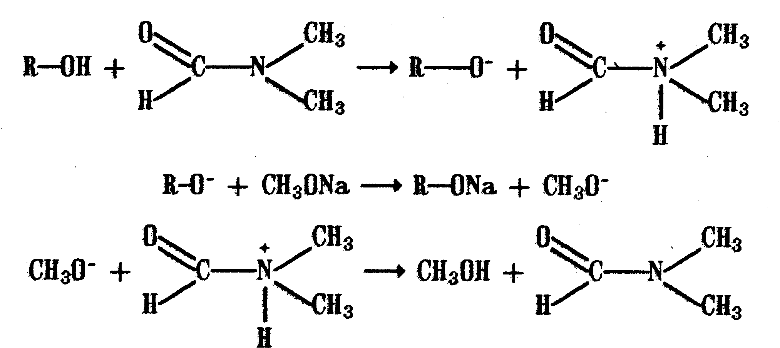
Кислотно-основное титрование
(метод нейтрализации)
Титрование в среде неводных растворителей
(неводное титрование)
Ацидиметрия
Органические основания и их соли (например: кофеин, фтивазид) проявляют слабые основные свойства, поэтому титрование выполняют, используя в качестве растворителя безводную уксусную кислоту или уксусный ангидрид.
Титрант – раствор хлорной кислоты в безводной уксусной кислоте.
Индикатор – кристаллический фиолетовый в безводной уксусной кислоте.
Слабое органическое основание при растворении в безводной уксусной кислоте становится более сильным основанием:
R₃N + CH₃COOH→R₃N⁺−H + CH₃COO⁻
Алкалиметрия
Органические вещества, проявляющие слабые кислые свойства (например, фенолы, барбитураты, сульфаниламиды) титруют, используя в качестве растворителя диметилформамид (ДМФ).
Титрант – раствор NaOH в CH₃OH или раствор метилата натрия.
Индикатор – тимоловый синий.

Slide 20
Кислотно-основное титрование
(метод нейтрализации)
Титрование в среде неводных растворителей
(неводное титрование)
Ацидиметрия
При приготовлении титранта образуются перхлорат-ион и ион ацетония:
CH₃COOH+HClO₄→ClO₄⁻+CH₃COOH₂⁺
При титровании:
CH₃COO⁻+CH₃COOH₂⁺→2CH₃COOH, а R₃N⁺− H + ClO₄⁻→ [ R₃N⁺− H ]ClO₄⁻

Slide 21
Кислотно-основное титрование
(метод нейтрализации)
Титрование в среде неводных растворителей
(неводное титрование)
Ацидиметрия
Галогениды четвертичных аммониевых оснований и соли галогеноводородных кислот нельзя точно оттитровать в неводной среде, так как галоген-ионы проявляют кислые свойства даже в среде безводной уксусной кислоты. Поэтому их титруют в присутствии (CH₃COO)₂Hg (можно взять смесь муравьиной кислоты с уксусным ангидридом 1:20), при этом галоген-ионы связываются в малодиссоциированные соединения.

Slide 22
Окислительно-восстановительное титрование
Методы основаны на использовании окислительных и восстановительных свойств анализируемых веществ и, соответственно, титрантов.
Перманганатометрия
Метод основан на использовании окислительных свойств титранта - перманганата калия в сильнокислой среде.
При прямом титровании индикатором служит сам титрант, избыток которого придает раствору розовое окрашивание.
Этим методом титруют железо восстановленное, перекись водорода.
2 КМnО₄ + 5 Н₂О₂ + 3 Н₂SО₄ → 2 МnSО₄ + К₂SО₄ + 8 Н₂О + 5 О₂ ↑

Slide 23
Окислительно-восстановительное титрование
При обратном титровании избыток титранта устанавливают йодометрически.
Количественно определяют обратным титрованием натрия нитрит.
5 NaNO₂ + 2 KMnO₄ + 3 H₂SO₄ → 5 NaNO₃ + 2 MnSO₄ + K₂SO₄+ 3 H₂O
2 KMnO₄ + 10 KI + 8 H₂SO₄ → 2 MnSO₄ + 5 I₂ + 6 K₂SO₄+ 8 H₂O
I₂ + 2 Na₂S₂O₃ → Na₂S₄O₆ + 2 NaI (индикатор – крахмал).

Slide 24
Окислительно-восстановительное титрование
Йодометрия
Метод основан на использовании окислительных свойств свободного йода и восстановительных свойствах йодид-ионов: I₂ + 2ē ↔ 2I⁻
Этим методом определяют лекарственные вещества, способные к окислению или восстанавлению, а также способные образовывать с йодом продукты замещения. Йодометрически можно определять избыток титранта в обратном перманганатометрическом, йодхлорметрическом, йодатометрическом, броматометрическом методах.
Прямое титрование йодом применяют для определения натрия тиосульфата:
2 Na₂S₂O₃ + I₂ → Na₂S₄O₆ + 2 NaI. Индикатор – крахмал

Slide 25
Окислительно-восстановительное титрование (йодометрия)
Обратное йодометрическое определение основано на окислении альдегидов йодом в щелочной среде:
I₂ + 2 NaOH → NaOI + NaI + H₂O
R-C-H + NaOI + NaOH → R-C-ONa +NaI+H_{2­}O
|| ||
О O
Затем добавляют избыток серной кислоты, непрореагировавший гипойодид превращается в йод, который оттитровывают тиосульфатом натрия:
NaOI + NaI + Н₂SО₄ → I₂ + Na₂SO₄ + H₂O
I₂ + 2 Na₂S₂O₃ → Na₂S₄O₆ + 2 NaI

Slide 26
Окислительно-восстановительное титрование (йодометрия)
Индикатором служит крахмал, образующий с йодом соединение, окрашенное в синий цвет. В щелочной среде йодом окисляют фурациллин, окисление изониазида ведут в растворе гидрокарбоната натрия. В основе йодометрического определения метионина и анальгина лежит реакция окисления серы. Пенициллины окисляют йодом после кислотного гидролиза.

Slide 27
Окислительно-восстановительное титрование (йодометрия)
Для количественного определения используют также сочетание реакций замещения или осаждения с йодометрией. С помощью титрованного раствора йода получают йодопроизводные фенолов, первичных ароматических аминов, антипирина, а также осадки полийодидов алкалоидов состава [R₃N] ∙ HI ∙ I₄. Полученные осадки отфильтровывают, а избыток йода в фильтрате титруют тиосульфатом натрия.
Восстановительные свойства калия йодида используют при титровании заместителя. Лекарственное вещество, проявляющее свойство окислителя, выделяет эквивалентное количество свободного йода при взаимодействии с йодидом калия. Выделившийся свободный йод оттитровывают тиосульфатом натрия. Этим методом количественно определяют перекись водорода, калия перманганат, хлорную известь, хлорамин, пантоцид. Индикатор – крахмал.
Н₂О₂ + 2 КI + Н₂SО₄ → I₂ + К₂SО₄ + 2 Н₂О
I₂ + 2 Na₂S₂O₃ → Na₂S₄O₆ + 2 NaI

Slide 28
Йодхлорметрия
В методе йодхлорметрии в качестве титранта используют раствор йодмонохлорида, который более устойчив, чем раствор йода.
Йодхлорметрическим методом способом обратного титрования определяют фенолы и первичные ароматические амины. Анализируемое вещество осаждается в виде йодпроизводного, избыток титранта устанавливают йодометрически:
ICI + KI → I₂ + KCI
I₂ + 2 Na₂S₂O₃ → Na₂S₄O₆ + 2 NaI

Slide 29
Йодатометрия
Этим методом количественно определяют, например, аскорбиновую кислоту. Лекарственное вещество окисляются титрованным раствором йодата калия. Избыток титранта устанавливают йодометрически, индикатор – крахмал.
КIO₃ + 5 КI + 6 HCI → 3 I₂ + 6 KCI + 3 H₂O
I₂ + 2 Na₂S₂O₃ → Na₂S₄O₆ + 2 NaI

Slide 30
Броматометрия
В качестве титранта используют бромат калия, проявляющий в кислой среде окислительные свойства. Определение обычно ведут в присутствии бромида:
КBrO₃ + 5 КBr + 6 HCI → 3 Br₂ + 6 KCI + 3 H₂O
Выделившийся свободный бром расходуется либо на окисление (гидразины и гидразиды), либо на бромирование (фенолы и первичные ароматические амины) лекарственного вещества.
Индикаторами при прямом титровании служат красители: метиловый красный, метиловый оранжевый – которые окисляются и обесцвечиваются под действием избытка титранта в точке эквивалентности.

Slide 31
Броматометрия
При обратной броматометрии конец титрования устанавливают йодометрически: Br₂ + 2 KI → I₂ + 2 KBr
I₂ + 2 Na₂S₂O₃ → Na₂S₄O₆ + 2 NaI

Slide 32
Дихроматометрия
Метод основан на осаждении некоторых солей органических оснований титрованным раствором дихромата калия: 2 [R₃N∙H⁺] Cl⁻ + K₂Cr₂O₇ → [R₃N∙H⁺]₂ Cr₂O₇ + 2 KCl
Нерастворимые дихроматы оснований отфильтровывают, а избыток титранта определяют йодометрически:
K₂Cr₂O₇ + 6 KI +7 H₂SO₄ → Cr₂ (SO₄)₃ + 3 I₂ + 4 K₂SO₄ + 7 H₂O
I₂ + 2 Na₂S₂O₃ → Na₂S₄O₆ + 2 NaI
Определяют этим методом метиленовый синий и акрихин.

Slide 33
Цериметрия
Метод основан на использовании устойчивого титранта сульфата церия (IV), который в кислой среде восстанавливается до сульфата церия (III):
Ce⁴⁺ + ē → Ce³⁺
Прямым титрованием определяют соединения железа (II):
2 FeSO₄ + 2 Ce(SO₄)₂ → Fe₂(SO₄)₃ + Ce₂(SO₄)₃
При этом используют индикаторы – дифениламин или о-фенантролин (фероин). При обратном титровании избыток титранта определяют йодометрически:
2 Ce(SO₄)₂ + 2 KI → I₂ + Ce₂(SO₄)₃ + K₂SO₄
I₂ + 2 Na₂S₂O₃ → Na₂S₄O₆ + 2NaI
Рекомендуют обратную цериметрию для определения викасола, токоферола ацетата и т.д.

Slide 34
Комплексонометрия
Метод основан на образовании прочных, растворимых в воде комплексов катионов металлов с титрованным раствором трилона Б – динатриевой солью этилендиаминтетрауксусной кислоты.
Взаимодействие происходит в стехиометрическом соотношении 1:1 независимо от заряда катиона:

Slide 35
CH2COONa CH2COONa
CH2−N CH2−N
CH2COOH CH2COO
CH2COOH + MgSO4 → CH2COO Mg
CH2−N CH2−N
CH2COONa CH2COONa
Э = М/2
-Н2SO4

Slide 36
Комплексонометрия
При комплексонометрическом титровании соблюдают определённый интервал значений pH, который достигается с помощью буферных растворов.
Применяемые индикаторы называются металлоиндикаторами: КХТС (кислотный хром тёмно-синий), КХЧС (кислотный хром чёрный специальный), пирокатехиновый фиолетовый, ксиленоловый оранжевый, кальконкарбоновая кислота, мурексид. Перед достижением точки эквивалентности свободные ионы металла, содержащиеся в титруемом растворе, свяжутся с титрантом. Последние порции титранта разрушают комплекс иона металла с индикатором, при этом происходит образование комплекса металла с трилоном Б и высвобождение свободных ионов индикатора, поэтому титруемый раствор приобретает окраску свободного индикатора. При прямом титровании к анализируемому раствору добавляют необходимый объём буферного раствора для достижения нужного значения рН и указанное в частной статье количество металлоиндикатора. Затем титруют раствором трилона Б до тех пор, пока в эквивалентной точке не произойдет изменение окраски индикатора.

Slide 37
Комплексонометрия
Обратное титрование применяют, если нет подходящего индикатора для прямого титрования, если реакция металла с трилоном Б идет медленно и если происходит гидролиз металла при образовании комплексоната.
При анализе солей ртути или свинца избыток трилона Б, не вступивший во взаимодействие с анализируемым катионом, оттитровывают, используя в качестве титрантов растворы солей цинка или магния. Титруют также в присутствии металлоиндикатора и при определенном значении рН среды.

Slide 38
Комплексонометрия
Метод вытеснения (или титрование по заместителю) применяют, когда нельзя подобрать соответствующий индикатор, например при анализе солей свинца. Сначала известную навеску соли магния оттитровывают трилоном Б в среде аммиачного буфера в присутствии металлоиндикатора. Затем, после изменения окраски титруемой жидкости, добавляют навеску анализируемой соли свинца. При этом ионы свинца, образуя более прочный комплекс с трилоном Б, вытесняют эквивалентное количество ионов магния. Далее проводят количественное определение содержания вытесненных ионов магния.

Slide 39
Нитритометрия
Метод основан на реакциях взаимодействия первичных и вторичных ароматических аминов с нитритом натрия в кислой среде, в присутствии катализатора бромида калия и при пониженной температуре. Первичные ароматические амины (новокаин, сульфаниламиды) образуют с титрантом диазосоединения:
Ar-NH₂ + NaNO₂ + HCl → [Ar – N⁺≡N]Cl⁻ + NaCl + 2H₂O
Вторичные ароматические амины (дикаин) в тех же условиях образуют N-нитрозосединения: Ar-NH-R + NaNO₂ + HCl→ Ar- N – R + NaCl + H₂O
|
NO
Точку эквивалентности устанавливают с помощью внешних индикаторов (йодкрахмальная бумага), внутренних индикаторов (тропеолин 00, нейтральный красный) или потенциометрически.

Slide 40
3. Элементный анализ
Используют для количественного определения соединений, содержащих азот, галогены, серу, висмут и ртуть.
Метод Кьельдаля
Это фармакопейный метод определения азота в органических соединениях, содержащих аминный, амидный и гетероциклический азот. Он основан на сочетании минерализации органического вещества с последующим применением кислотно-основного титрования.
Вначале осуществляют минерализацию образца, нагревая с концентрированной серной кислотой в колбе Кьельдаля. Затем полученный гидросульфат аммония обрабатывают щелочью и отгоняют выделившийся аммиак в приемник с борной кислотой.
В результате образуется метаборат и тетраборат аммония, которые титруют 0,1 М HCl. Параллельно выполняют контрольный опыт для повышения точности анализа. Для веществ, содержащих легко гидролизующуюся в щелочной среде амидную группу, используют косвенный метод Кьельдаля. Это упрощенный вариант в котором исключена стадия минерализации. Препарат разрушают щелочью в колбе Кьельдаля и отгоняют выделившийся аммиак (или диалкиламин) в приемник. Метод трудоёмкий.

Slide 41
1. Минерализация (нагревание с конц. серной кислотой)
R-CH2-NH2 --->CO2 +H2O +NH4HSO4
2. Разложение гидроксидом натрия и отгонка образующегося аммиака в приемник
NH4HSO4 +2OH⁻ -->NH3 +2H2O +SO4 ²⁻
3. Взаимодействие аммиака в приемнике с борной кислотой с образованием тетрагидроксибората аммония:
B(OH)3+H2O -->H[B(OH)4]
NH3+H[B(OH)4] -->NH4[B(OH)4]
4. Титрование отгона 0,1М раствором НСl:
NH4[B(OH)4] + НСl --> NH4Cl + B(OH)3 + H2O

Slide 42
Элементный анализ
Метод сжигания в колбе с кислородом
Метод основан на разрушении органического вещества, содержащего галогены, серу, фосфор, сожжением в колбе, наполненной кислородом в поглощающей жидкости, и последующем определении элементов, находящихся в растворе в виде ионов или молекул. Качественное и количественное определения выполняют различными химическими или физико-химическими методами. Преимущество метода в быстроте минерализации, в исключении потерь элемента в процессе минерализации, высокой чувствительности анализа.
Для анализа галогенсодержащих органических веществ применяют так же и другие методы минерализации (восстановительную, окислительную и т.д.).
Газометрический анализ
Определяют кислород и циклопропан. Метод применяется ограничено.

Slide 43
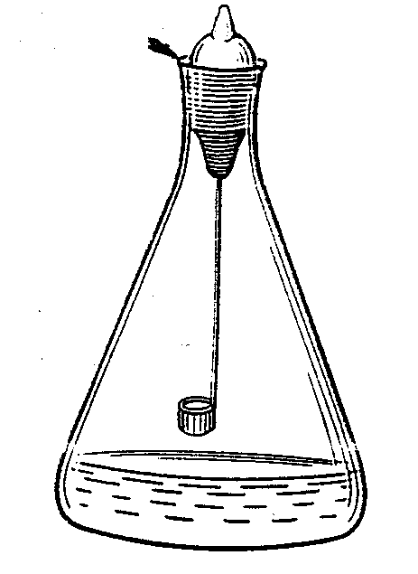
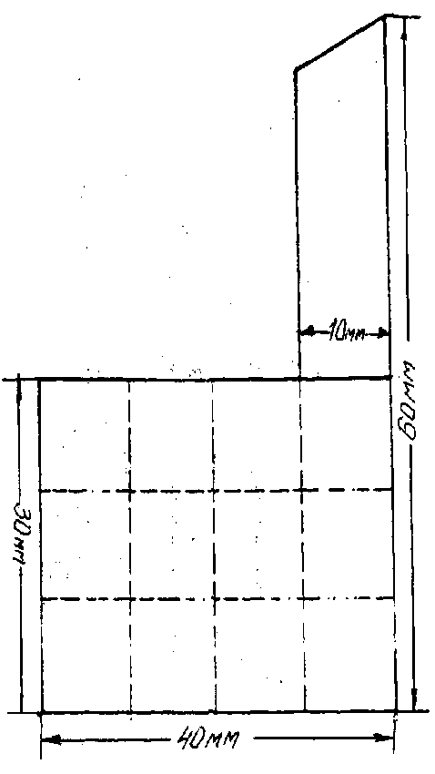
Принцип метода
сжигание в атмосфере кислорода,
растворении образующихся продуктов сгорания в поглощающей жидкости
определение элементов, находящихся в растворе в виде ионов.
  Колба для сжигания в атмосфере кислорода
  Фильтровальная бумага для приготовления пакетика

Slide 44
Благодарю за внимание!!!

